Slide 1


IA et Transformation Numérique
dans le Secteur Bancaire
Notes:
Diapo de transition

Slide 2


Les frameworks de Deep Learning

Slide 3

PyTorch
2016
Facebook PyTorch
Premier framework de Deep Learning

Slide 4
TensorFlow
TensorFlow est un outil open source d'apprentissage automatique développé par Google
Le code source a été ouvert le 9 novembre 2015 par Google et publié sous licence Apache
V 1.0 du 11 février 2017
Est doté d'une interface Python.
TensorFlow est l'un des outils les plus utilisés en IA dans le domaine de l'apprentissage machine
Développé par Google Brain filiale d'Alphabet

Slide 5
GPU
GPU
pip install tensorflow
Nécessite une (des) carte(s) graphiques NVidia
Compatible CUDA
Prérequis
CUDA 10.1
CuDNN

Slide 6

Keras
Keras est une API Python portable qui permet d'effectuer du Deep Learning par-dessus Tensorflow, CNTK et Theano
Elle a été initialement écrite par François Chollet
Salarié de Google
Permet d'écrire des réseaux neuronaux simplement
Permet de rendre le code TensorFlow portable vers CNTK et Theano
Package keras
Inclus dans Tensorflow 2
Import tensorflow.keras as keras

Slide 7
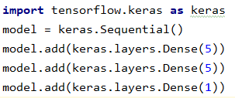
Exemple simple
MLP 5x5x1
Par défaut l’activation est linear

Slide 8
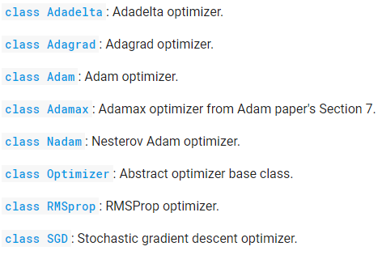
Optimizer
Algorithme de backtracking
En 1ère intention utiliser RMSProp (pas de momentum)
Ou Adam (avec momentum)
Plus tard nous verrons SGD (avec dérivée et nesterov momentum)

Slide 9
Optimizer

Slide 10
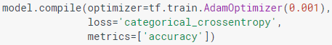
Compile
Compile construit le réseaux de tenseurs
Loss
Méthode de calcul du loss
mse : Mean Squared Error
Metrics
Par défaut seul le loss est affiché (peu parlant)
Le metric le plus parlant est accuracy qui affiche la précision du calcul soit nbGoodResult / nbTotalItem
Model.summary()
Affiche le réseau

Slide 11
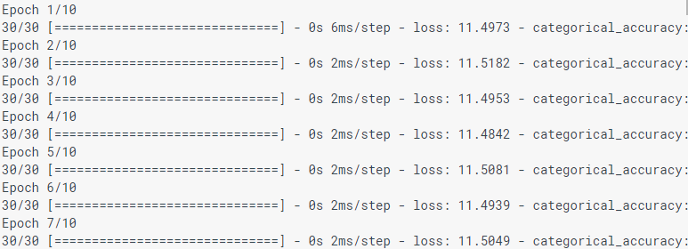
Fit
Entraine le modèle
model.fit(dataset, epochs=10, batch_size=10)
Retourne l’historique des metrics

Slide 12
Evaluate
Evalue le modèle
Metrics = model.evaluate(dataset, steps=30)
Calcul les metrics du dataset après l’apprentissage

Slide 13
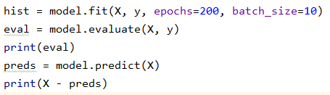
Predict
Prédiction
result = model.predict(data, batch_size=32)
Calcul la prédiction pour data
Batch_size définit le nombre de données analysées dans le même cycle GPU

Slide 14
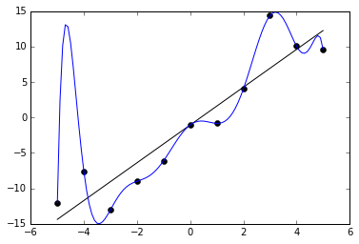
Overfitting
La notion de surapprentissage désigne le fait que le modèle que vous avez choisi est trop collé aux données d'entraînement
C'est un problème classique de data science, lorsqu'on choisi un modèle trop "flexible", c'est à dire avec une complexité trop élevée qui prend aussi en compte le bruit du phénomène
Ici modèle simple
vs modèle complexe

Slide 15
Vocabulaire
TensorFlow et SKLearn n’utilisent pas le même vocabulaire
TrainingSet
Jeux d’entrainement
Calcul du Loss
ValidationSet
Jeux pour mesurer la qualité du modèle
Ne doit jamais être vu du modèle
TestSet
Recette final
Ne doit jamais être vu des développeurs

Slide 16
Méthode SKLearn
Model Selection est un module de sélection de modèle
Train_test_split permet de découper le dataset
import sklearn.model_selection as ms
xtrain, xtest, ytrain, ytest = ms.train_test_split(X, y, train_size=0.8, test_size=0.2)
SKLearn appel test la validation

Slide 17
Méthode Keras
Simple
model.fit(validation_split=0.2)
Pour s’assurer la reproductibilité de la randomisation
tensorflow.random.set_seed(1511)
En cas d’utilisation numpy
np.random.seed(1511)

Slide 18
Compréhension des résultats
Loss détermine le loss de l’inférence avec le training set
Val_loss détermine le loss de l’epoch avec le jeu de validation
Accuracy détermine la précision de l’inférence avec le training set
Val_ accuracy détermine la précision de l’epoch avec le jeu de validation
Si accuracy est bas : le réseau ne fonctionne pas
Si accuracy >> val_accuracy : overfitting
Si accuracy > val_accuracy : léger overfitting
Si val_accuracy >= accuracy : parfait
Si val_accuracy >> accuracy : anormal

Slide 19
Calcul du loss
Pour l’instant nous avons pris MSE
Marche bien pour des données numériques
Marche mal pour des catégories, surtout si leur nombre est > 2
Par exemple, pour MNIST, le MSE entre 1 et 7 est 36 alors que le MSE entre 1 et 2 est 1
La solution est categorical_crossentropy pour les catégories
Binary_crossentropy si le nombre de catégorie = 2

Slide 20
Solidification du modèle
Il est possible de sauvegarder la configuration du modèle
Portable
JSON
json_string = model.to_json()
Il est possible de sauvegarder entièrement le modèle
Uniquement Keras H5
model.save(file.h5)
model = tf.keras.models.load_model(file.h5)

